Slide 1
3 types d’outils de maquettage et mockup

Slide 2
Mockplus
Mockplus est un outil de prototypage rapide conçu pour simplifier la conception d’interfaces utilisateur. Il s’agit d’un logiciel basé sur un ordinateur de bureau prenant en charge le prototypage de logiciels sur plusieurs grandes plates-formes, telles que les applications mobiles, basées sur le Web et basées sur le bureau. Des widgets et des composants prédéfinis sont disponibles. En outre, il permet de personnaliser les widgets, les composants et les modèles, d'exporter les fichiers HTML et PNG et d'imprimer des pages de prototypes.
Pour obtenir un nombre de projets illimités pour une seul utilisateur, vous devrez compter 119$ par année.(Individual)
pour 10 utilisateurs, vous devrez compter 1199$ par année. (TEAM)
pour 30 utilisateurs, vous devrez compter 5999$ par année. (Enterprise)

Slide 3
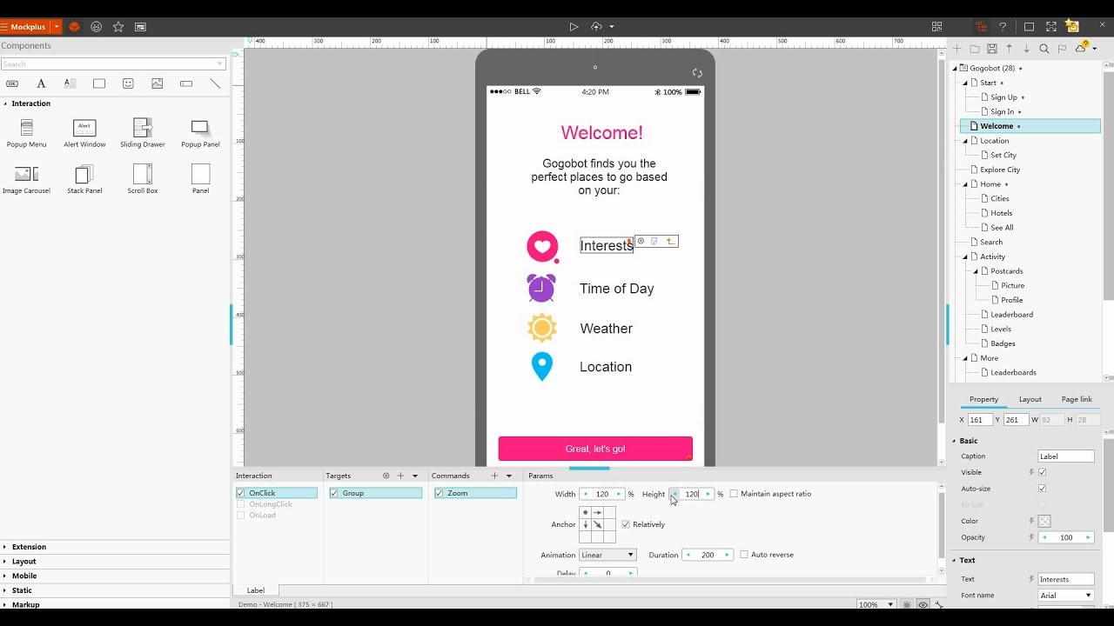
Mockplus

Slide 4
Mockflow
Mockflow est un site destiné aux concepteurs qui planifient, construisent et partagent des tâches. Mockflow fournit aux utilisateurs une vaste bibliothèque de composants de maquette, d'icônes, d'autocollants et d'autres formes permettant de créer rapidement et efficacement des maquettes d'interface d'aspect épuré. Pour obtenir un nombre de projets illimités, vous devrez compter 19$ par mois.

Slide 5
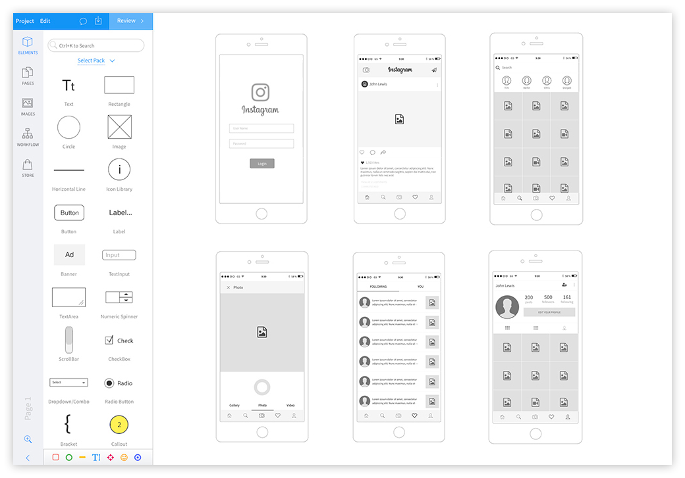
Mockflow

Slide 6
MockingBird
Mockingbird est gratuit et super facile à utiliser, pas besoin d’enregistrement, l’application est directement sur le web. Super pratique en cas de besoin de prototype rapide d’une interface. Les outils essentiels sont là, ils se gèrent en cliqué-déplacé et la taille de l’écran de fond est modulable à souhait ( toutes les tailles possibles ).

Slide 7
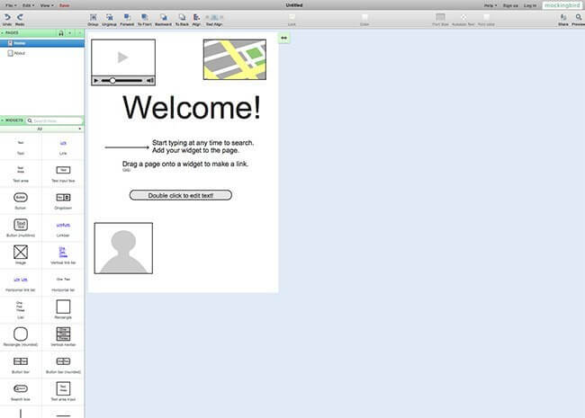
MockingBird

